Slide 1
Novinky KPR 2015
Evropa - ERC hlavní změny - algoritmy těhotenství
Jarmila Drábková
KARIM FN Motol, Praha
AORA 2015
12. prosince 2015 , Praha

Slide 2

Polykompartmentový
lidský organismus
Těhotenství = extra kompartment
Holistický pohled na člověka
Bio-psycho-sociální jednotka
Jedinečnost
ICU Management 2010
Notes:
2
22

Slide 3
Vyřešit původní příčinu terapeutické okno = optimum
KPR = jen low-output sy – asi 30 – 40 %
5H
  Hypovolemie
  Hypoxemie, hypoxie
  H … pH
  Hypo-, hyperkalemie
  Hypo-, hypertermie
5T
  Tenzní PNO
  Tamponáda srdeční
  Trombóza – TEN
  Trombóza koronární – AIM ….
  Toxidromy

Slide 4
Hlavní změny v KPR 2010- 2015 / vč. AHA + ESICM od 15. října 2015 = světový web / ERC / ČRR
BLS + připojen AED
  AED – letouny – všechny v EU – dopor. nízkonákladovým
Včas prevence před IHCA
Samolepicí elektrody + zajištění DC + léky
  Zjednodušení – 0 atropin, igel, 0 intratrach, i.os – terén, 0 vazopresin (?)
Trochu futurologie:
  Možnost dárcovství ? Kapnometrie ? UZ ? Drony do terénu podle GPS?
TTM místo hypotermie
Bezpečnost zachránců
  HIV, TB , Hep C…., multi-kulti
Etika + medicínskoprávní témata - připojena
Komunikace ….. SPIS / interventi – rodiny vč. porodnictví

Slide 5
Hlavní změny v KPR 2010- 2015 / vč. AHA + ESICM terén vs. ZZ
OHCA : TANR + svědek + AED …. solo jen masáž … laici…i těhotné – DN….
Dosp.: 5 – 6 cm; 100 -120 /min, vdech = 1 s; 30 : 2; pauza max. 10 s
Defibrilace do 3 = 5 min = 50 – 70 % přežití ( i laici s AED ? )
Novorozenci – podpora adaptace: ventilace úvodem bez O2
IHCA / ZZS - ALS:
  Masáž zastavit jen na 5 s na extra intervence
  Masáž bez pomůcek výhodnější , ECLS jen výjimečně
  Dif. dg. + řešení příčiny: 4 H 4 T zůstává; TTM – i 36 °C přijatelné…
  Fibrinolytika nezměněna pro TEN
  Vazopresin nepřipojovat k adrenalinu
  Nikoli intratrach., ale i.v, , i.os
  Asfyxie , TEN = UPV + O2

Slide 6
Specifity těhotných z pohledu KPR
Společná nová doporučení ERC a ČRR 2015
Těhotné – především 3. trimestr – cca od 30.týdne
Časné období – 1.trimestr = jiné priority
Pokročilé těhotenství:
  Kolující objem vázne v dolní polovině těla
  Nepřímá masáž obtížnější – větší prsy
  Elektrody přítlačné biaxilárně vhodnější
  AED lepicí elektrody antero-posteriorně
  Viabnilní plod s HbF
  Dekomprese aortokavální: podložení pravé kyčle, hrudník supinně ponechat
  Kyslík již úvodem – příznivější pro matku i plod
  Plod ovlivňuje i tloušťka a výkonnost placenty

Slide 7
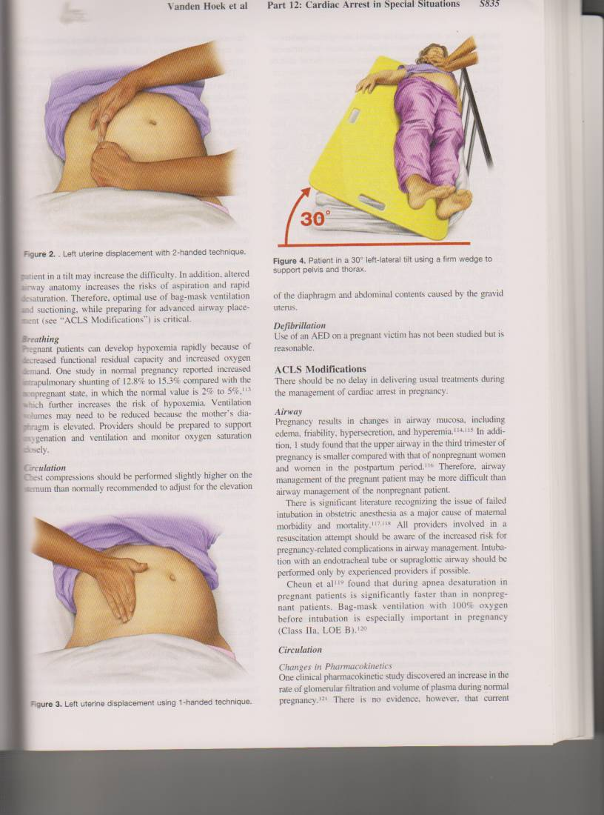
Vždy oxemie a účinnost
V pokročilém těhotenství poloha
Notes:
7

Slide 8
Specifické kritické stavy těhotných, časné markery, hrozby náhlé zástavy a nepříznivého výsledku
TRALI syndrom / Transfusion Related Acute Lung Injury
TACO syndrom z přetížení tekutinami
Sheehanův syndrom – vzácný – hypofyzární, následný
Mendelsonův syndrom – aspirace … ARDS - vzácný
Korová slepota
Kardiomyopatie těhotných
LQTS, syndrom dlouhého / krátkého QT
Leidenská mutace faktoru V … TEN
Postpartální encefalopatie zadní jámy s přechodnou nevidomostí
Nezávislé – polytraumata, VNN, násilí, střelba

Slide 9
Postupy při KPR – specifické situace
Obezita – nepříznivý výhled;
  jen postupně supinní poloha, náklon +;
  spíše TI, střídání < 2 min
Těhotné : zůstává dtto, rusovlasé - hendikep
Návaznost poresuscitační péče
  sy postarrest- příprava center + řešení příčiny
TTM – norm… PCI, NCh, DCR + DCS – polytraumata, DN….
Prognóza :
  T °C norm., + vyloučení sedativ, relaxancií – odklad na 2. týden….
Informace + přítomnost rodiny
Časový faktor ukončení KPR
  minim. 10 min - vhodněji 20 min – není dáno ale zcela přesně

Slide 10
KPR + etika + medicínskoprávní vstupy
Zásady – dtto: autonomie; benefic, non-malefic, spravedlnost + jednotný přístup
  Specifické pro KPR, ale není přesná definice ani konkrétní legislativa
  Medicínskoprávní , etická dilemata, společenské nátlaky
  Marnost ( futility)- neindikovaná KPR…. personalizace v rozhodování, OHCA versus IHCA
  Zahájení / ukončení, transport … čím, kam…. Informace ZOS
  Bezpečnost, dárcovství / rodina, / výzkum / dovednosti …… specifická témata
Zahájení KPR nebo kontraindikace ?
Marnost – nepřínosnost – futility- zbytečné pokusy : 0 KPR, 0 inform. souhlas, prospektivní rozhodnutí – DNR; DNAR atd. … v Evropě nejednotné – různorodé
IHCA: KPR vždy, pokud není vyloučena ve ZD
OHCA: individuální volba – zapsat přesně do ZD
Nezahájení: Děti, dospělí:
  nelze zajistit bezpečnost zachránce, smrt neodvratná, , je k dispozici rozhodnutí pro dobu budoucí, event. jiný silný důkaz o preferenci pacienta; asystolie >20 minut vzdor ALS a příčina neřešitelná
Prognóza závisí: čas zahájení, interval do defibrilace, věk = 0; = šedá zóna zatím široká

Slide 11
Nové prvky v porodnictví i při KPR
Přítomnost otce - videozáznamy
Porod doma
Nutnost prostoru pro KPR - interventi
Psychopodpora + informovanost rodičky, rodiny
Nutnost znát nejčastější příčiny a varovné stavy
  KPR po 2 letech výcvik + trvalé „rescue“ vybavení
Cave :
  Specifické komunity a genetické rozdíly: leidenská mutace, st.po Tx solidních orgánů, odmítání krevní náhrady
  Předcházející závažný stav – preeklampsie, obezita, VIP, pokročilejší věk, opakované SC, vícečetné těhotenství
Krátké terapeutické okno – „window of chance“
  Riziko VS, encefalopatie, poškození CNS plodu ……

Slide 12
Specifické / etické situace
Transport při pokračující KPR; NZO za přítomniosti PNP; ROSC; úvodní VT / VF, příčina je zvratná ( hypotermie)
Zvážit již 10 min ALS bez ROSC – kvalita, délka, vzdálenost pro transport s pokračující KPR
Ad dárcovský program ?
Přítomnost rodiny – 32 zemí ERC; asi 50 % vyžaduje a povoluje
Při KPR 5 Hs + 5 Ts zůstávají
  4H: hypoxie, hypo- a hyperkalemie,, hypo- a hyper T°C, hypovolemie
  4T: tenzní PNO, tamponáda srd., trombóza koron., plicní, toxidromy
Specifičtí pacienti:
  Komorbidita; těhotné - extra jištění: HD, Tx
  Extra prostředí - domácí, doprava, veřejná prostranství, letouny ….
  HN - etika

Slide 13
KPR 2015 – hlavní závěry
Srdeční masáž ihned, rychle – 100 /min, účinně + O₂ vždy + AED
Nezdržovat se v úvodu tracheální intubací, normoventilace !!
Prevent. poloha proti Ao-kaválnímu kompres. sy před porodem
i těsně po porodu ( velká děloha, krevní ztráta)
Co nejrychleji vybavit viabilní plod
Defibrilace bez obav - mini přechodná reakce plodu
Pro ♀ je terapeut. okno srovnatelné, ale …… pro plod jen 5 – 10 minut !!!
Vysoce nepravděpodobné přežití plodu při KPR ≥ 20 minut
Při ŽOK – konsenzuální doporučený postup
Antagonizace vlivu místního anestetika na myokard / CNS – 20% lipidová emulze i.v.
Rescue vazopresin možný, ale nedoporučován
Chlazení hlavy - improvizace, RhinoChill – nikoli celkově – jen normotermie
SC in mortua, moribunda – ve ZZ, nepřijato pro PNP
Ne Heimlichův manévr, nejistota o prekordiálním úderu – spíše nikoli
Dif.dg. 5H, 5T rychle rozhodnout ….. spont. PNO a TEN !!!
Kardiomyopatie, polytrauma, embolie, sepse = nepříznivý výhled pro KPR
Přesná dokumentace !!! – nahlížení, foto mobilem….

Slide 14
Děkuji za pozornost
jarmila.drabkova@fnmotol.cz

